Slide 1
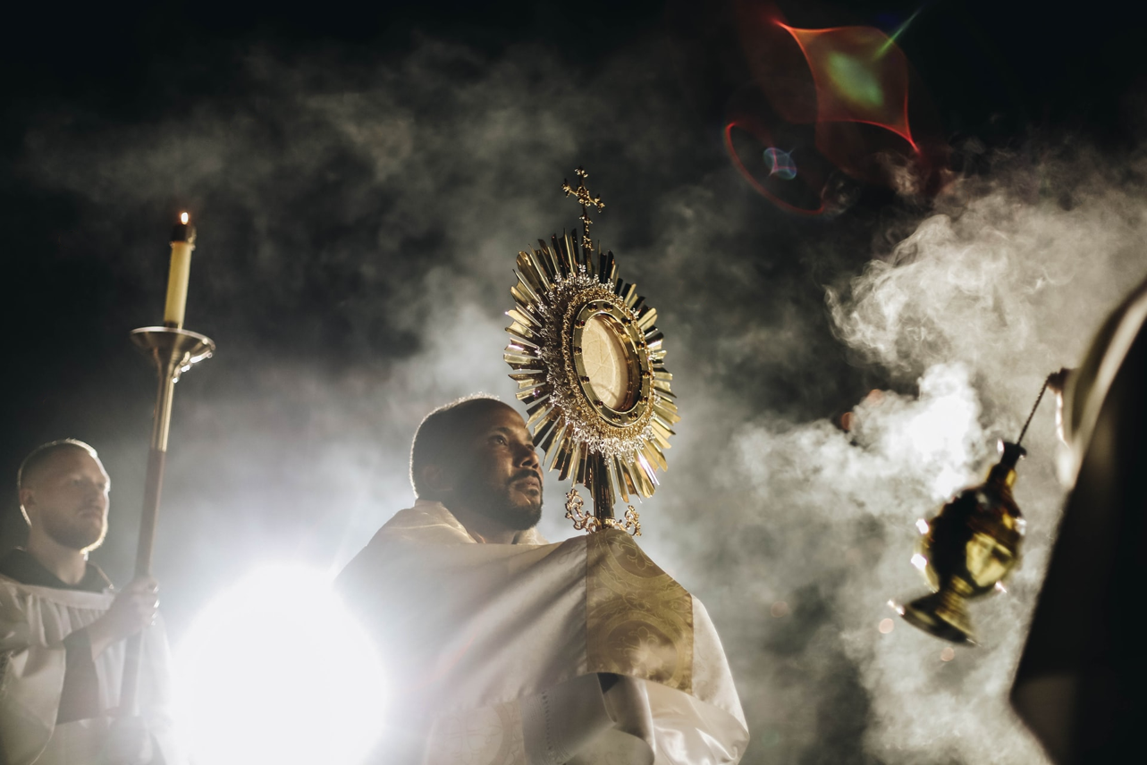

Hednisk kristendom
Anders
Gärdeborn
Notes:
VO: Oxymoron, självmotsägelse

Slide 2
Alla säger sig stå för klassisk kristendom, men…
Klassisk kristendom är inte detsamma som Apostolisk kristendom
Bibeln
… den tro som en gång för alla har överlämnats åt de heliga. (Jud 1:3)
Etik
Bibeln
(ej liberalteologi)
Teologi
Grekisk
filosofi
Uttrycksformer
Romersk kultur
Notes:
VO: Klassisk kristendom: Baserar sig på kyrkomöten och trosbekännelser från 300-talet och framåt då det grekiska inflytande redan var stort.
Vi måste tillbaka 300 år till: Apostolisk kristendom: Baserar sig på Jesus, apostlarnas och de apostoliska fädernas lära.
VO: Kyrkan är en syntes mellan de tre delarna.
VO: Uttrycksformer: Organisation, ritualer, liturgi, byggnader…

Slide 3
Roms och Greklands inflytande på kyrkan
Bibelkanalen (YouTube)
www.gardeborn.se
Teologi
Grekisk
filosofi
Etik
Bibeln
(ej liberalteologi)
Uttrycksformer
Romersk kultur
Det som från början sanerats från hedendomen återinfördes snart
Heliga objekt => Reliker
Heliga personer => Helgon
Heliga ritualer => Sakrament
Heliga byggnader => Basilikor/Domer
Heliga platser => Vallfärdsorter
Vi ska se på några
olika områden
Odödlighet
Himmel
Helvete
Allegorisk tolkning
Amillennialism
Notes:
VO: Efter varje område följer ”bevis-verser förklarade”.

Slide 4
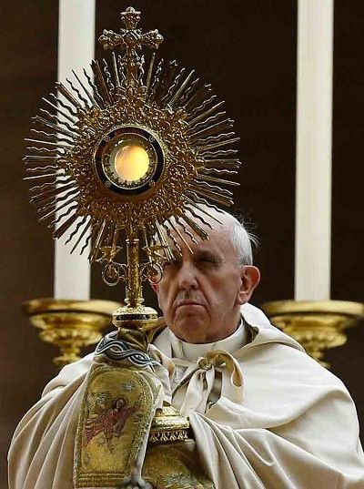
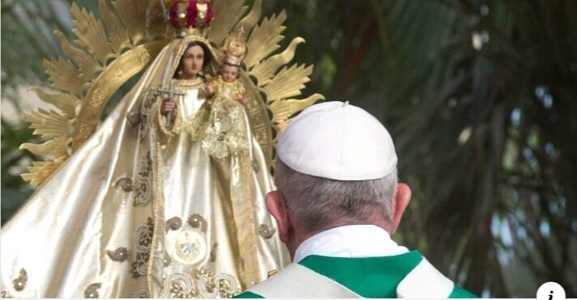
Från relation till religion
Bibelkanalen (YouTube)
www.gardeborn.se
Arvet från Romersk kultur (utom-bibliskt, ej nödvändigt o-bibliskt)
Präster började ordineras som ett ämbete => makt, status, hederstitlar och privilegier.
Predikan skedde från en upphöjd piedestal som andades auktoritet.
Arkitektur hade den romerska basilikan som förebild.
Högtiderna blev ett ”kristnande” av hedniska förebilder.
Skrudar, Ritualer, Processioner, Musik, Rökelse, Stearinljus hade hedniska förebilder.
Tillbedjan blev mer ceremoniell, transcendent och appellerande till känslor.
Helgon (speciellt jungfru Maria) började dyrkas.
Magiska inslag normaliserades som reliker, heligt vatten och transsubstitution.
Frälsning förmedlades av kyrkan som kunde kräva:
  Botgöring
  Sakrament (som förmedlar nåd)
  Bön till Maria (som förmedlar nåd)
  Recitation av formler
  Pilgrimsresor
  Självplågeri
  Tid i skärselden (kunde förkortas genom avlatsbrev).
Oblaten placeras i en solskiva för att tillbes.
Notes:
Kyrkor åt öster från 300-talet.

Slide 5
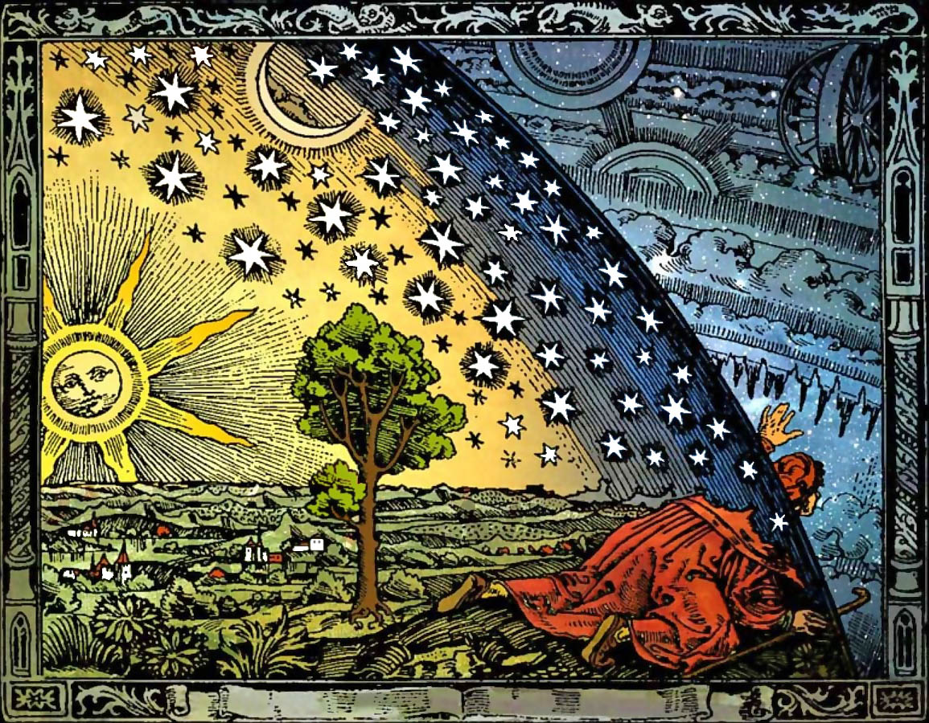
Vad innebär grekisk filosofi?
Bibelkanalen (YouTube)
www.gardeborn.se
Platonism
Dualistisk världsbild:
  en högre oföränderlig värld av absolut sanning.
  en lägre värld av materia.
Själen var odödlig och fången i kroppen.
Frälsning innebär:
  själen separerade från kroppen i dödsögonblicket och…
  uppgick i den högre tillvaron.
Gnosticism
Synkretistisk religion som blandar kristendom med
grekisk filosofi och judiska skrifter m.m.
Dualistisk verklighetsuppfattning:
  Det fysiska är från en lägre, misslyckad gud. (GT)
  Det andliga är från en högre, transcendent gud. (NT)
  Jaget är en gudomlig gnista (själ/ande) fången i en materiell kropp.
Frälsning innebär:
  Att få kunskap (gnosis) om verklighetens beskaffenhet.
  Då befrias själen till gudomlig fullhet i evig salighet.
Allegoriska och mystiska berättelser med esoterisk kunskap.
Människan befrias till de högre sfärerna
Notes:
VO: Skapargud = Demiurg
VO: Kunskap: Jmf. Edens urgamla lögner om kunskap.
VO: Esoterisk kunskap för några få utvalda.
Gnosticism betonade också personliga, andliga erfarenheter.

Slide 6
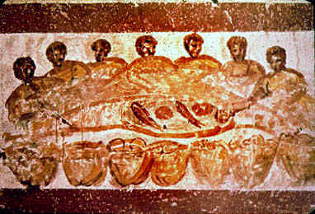
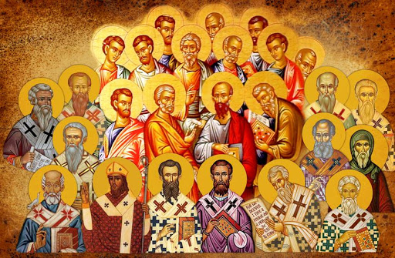
Kyrkan ville bli ”rumsren”
Bibelkanalen (YouTube)
www.gardeborn.se
Tidigaste kyrkan byggde på jordnära judendom. ➔
Den spreds dock i en värld dominerad av filosofiska debatter. 
Grekerna betraktade kristendomen som barbarisk och kyrkan som en fristad för ett fördummat patrask.
Därför anpassade sig kyrkan och kontaminerades av grekisk filosofi.
Paulus kämpade mot detta ”grekifierande”:
I Aten debatterade han: Även en del filosofer, både epikureer och stoiker, diskuterade med [Paulus]. (Apg 17:18)
I Kolosse varnade han: Se till att ingen fångar er med den tomma och förrädiska filosofi som bygger på mänskliga traditioner och världsliga makter och inte på Kristus. (Kol 2:8)
I Korint riktade han udden mot grekiska filosofer: Har inte Gud gjort den här världens visdom till dårskap?... Gud beslöt att genom den dårskap vi förkunnar frälsa dem som tror. Judarna begär tecken och grekerna söker vishet, men vi predikar Kristus som korsfäst – för judarna en stötesten och för hedningarna en dårskap. (1 Kor 1:20-23)
Tidigt
enkel
kristen
måltid
Senare
upplysta
fromma
kyrkofäder
Notes:
VO: Kristna måltiden är från katakomb i Rom
VO: Patrask: Tjuvar, brottslingar och speciellt fattigdomsidealet.
VO: Förklara varför det är en stötesten för judarna men en dårskap för hedningarna.

Slide 7
Den dualistiska världsbilden i kristendomen
Bibelkanalen (YouTube)
www.gardeborn.se
Platon
Båda
Kristendom
Högre tillvaro
Idéer/Former
Andligt
Heligt
Sakralt
Religiöst
Bön
Präster
Celibat
Evig
Fattigdom
Oföränderlig
Osynlig
Människa: Själ
Sekulärt
Profant
Världsligt
Arbete
Arbetare
Sex
Temporär
Pengar
Föränderlig
Synlig
Människa: Kropp
Lägre tillvaro
Materia
Kroppsligt
Motsatsen till dualism: Gud beslöt att… genom Kristus försona allt med sig själv. (Kol 1:19-20)
Notes:
VO: Celibat: Avhållsamhet för vanligt folk.

Slide 8
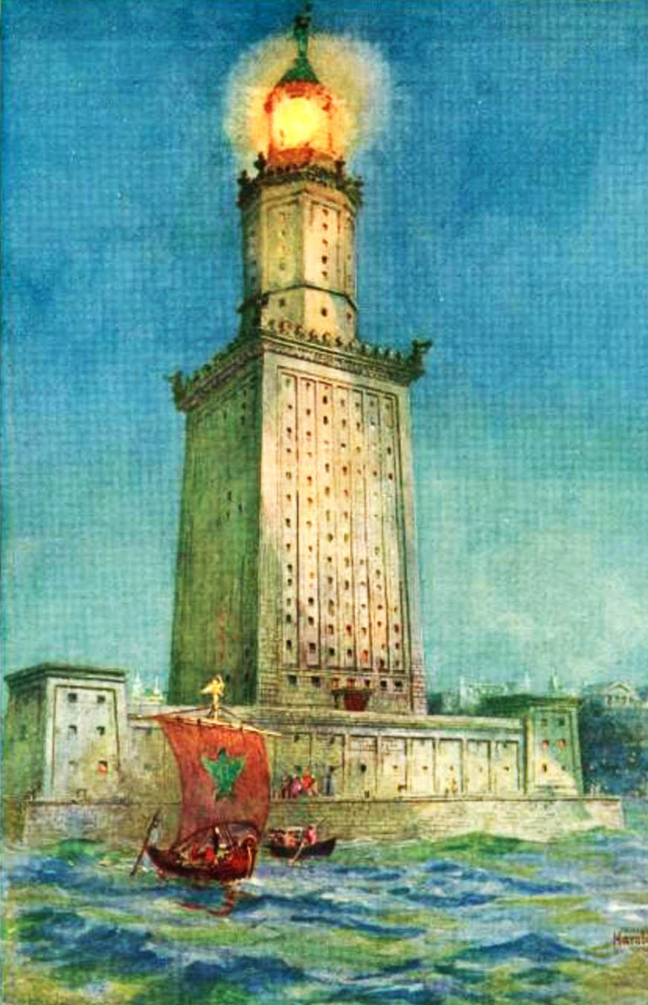
Kyrkans utveckling (eller kanske avveckling?)
Bibelkanalen (YouTube)
www.gardeborn.se
Apostoliska kyrkofäder
Lokala kyrkoledare med församlingsansvar
Dödlig människa: Dagen du äter av det ska du döden dö. (1 Mos 2:17)
Hoppet är kroppens uppståndelse: De döda ska uppstå. (1 Kor 15:52)
Jordiskt arv: Saliga är de ödmjuka, för de ska ärva jorden. (Matt 5:3,5)
Samtida med apostlarna och väl förtrogna med deras lära.
  Klemens av Rom (?-101),
  Paulus medarbetare (Fil 4:3).
  Papias (60-130), lärjunge till Johannes.
  Ignatios (?-108), lärjunge till Johannes.
  Polykarpos (69-155), lärjunge till Johannes.
  Irenaeus (130-202), Polykarpos lärjunge.
  Justinus Martyren (100-165), började
  betrakta kristen tro som en fullbordan
  av grekisk filosofi.
Teologerna
Intellektuella utan församlingsansvar
Odödlig människa.
Hoppet: Himlen efter döden.
Himmelskt arv.
Från det jordnära judiska mot det filosofiskt grekiska.
Tertullianus (160-225), började tro på en odödlig själ (för alla) och ett rike i himlen.
Egyptiska Alexandria började konkurrera med Aten som centrum för grekisk filosofi och lärande. Ersatte bokstavlig läsning med allegorisk/andlig/mystisk.
  Klemens av Alexandria (150-215), började tolka de många rummen i min Fars hus (Joh 14:2) som Platons himmelska sfärer, vilket blev en av de primära bevis-texterna för ett himmelskt slutmål.
  Origenes (185-254), trodde på en upptagning genom flera himmelska nivåer. Fader till universalism.
Fyrtornet i Alexandria
Ett av världens sju underverk
Notes:
VO: Gränsen mellan de olika grupperna är naturligtvis flytande.
Även födelse- och dödsårtalen för de tidigare fäderna är osäkra.
VO: De ”många rummen” förklaras under ”Himmel” senare.

Slide 9
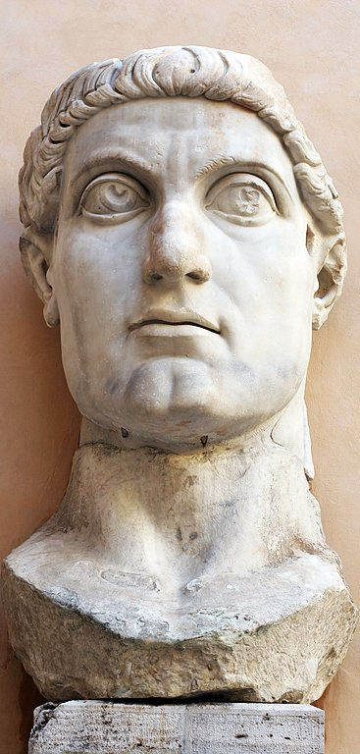
Rom blir centrum
Bibelkanalen (YouTube)
www.gardeborn.se
Kejsar Konstantin (272-337)
  Konverterade till kristendom 312 efter egen vision om ett kors på himlen.
  Döptes på sin dödsbädd.
Legaliserade kristendomen genom ediktet i Milano 313. (Blev statsreligion 380.)
  Behöll sin hedniska tro med soldyrkan?
  Tog parti för Platon och skolan i Alexandria.
  Kallade till det första kyrkomötet i Nicaea år 325. Motivet var att ena riket?
Biskop Eusebius (260-310)
Anhängare av Platon. Skrev kyrkohistoria under Konstantins övervakning => Partisk.
Augustinus (354-430)
Formulerade en ”kristen platonism” med enormt inflytande över kristendomen.
Boken Gudsstaten gav teologiskt berättigande för en sammanslagningen av kyrka och stat:
  Romarriket blev Guds rike på jorden (ersättningsteologi). Rom huvudstad, ej Jerusalem.
  Kejsaren (med makt) och påven (med kontroll över människor) blev partners.
  Fördelaktigt och pk att vara kristen => Makthavare i.s.f. martyrer.
  Folk strömmade till kyrkorna och drog hedendomen med sig.
Jerome (347-420)
Systematiserade och populariserade amillennialistiska synen.
Översatte Bibeln till latin, Vulgata.
Apostolisk kristendom var nu ersatt av platonsk.
Satan hade bytt taktik från förföljelse till förförelse.
Konstantin
Notes:
VO: Ediktet av Milano gjorde slut på förföljelserna.
VO: Augustinus är efter Paulus den som haft starkast inflytande på kristendomen.
Han såg dock synden som problemet, inte den materiella kroppen.

Slide 10



Bibelns människosyn: ”Jord är du.” (1 Mos 3:19)
Bibelkanalen (YouTube)
www.gardeborn.se
Adam är prototypen för människan: Gud formade människan av jord från marken och
blåste in livsande i hennes näsa. Så blev människan en levande själ (nefesh). (1 Mos 2:7)
Formeln är: Jord/Kropp + Livsande = (levande) Själ.
Människan har inte en själ; hon är en själ.
Själen bor inte i en kropp; den är en levandegjord/andande kropp.
Livsanden är den kontinuerliga källan till liv. Har inget eget medvetande.
Guds egendom, inte människans: Den Allsmäktiges livsande ger mig liv. (Job 33:4)
Vid döden tar Gud tar tillbaka sin livsande: Du tar ifrån dem deras ande, de dör och blir
åter till stoft. (Ps 104:29) Vid Jesu död: Far, i dina händer överlämnar jag min ande. (Luk 23:46)
  Bibelns lära om odödlighet:
Är villkorlig. Gäller bara för de återlösta. (Den dag du äter… ska du döden dö, 1 Mos 2:17)
Förmedlas via livets träd som bara finns i det ursprungliga och det slutliga Paradiset.
Gäller hela människan (inte en frisvävande själ/ande).
Grundad på Guds löfte (inte inneboende): Den som tror på Sonen har evigt liv. (Joh 3:36)
Ges vid uppståndelsen: Jag ska låta [den troende] uppstå på den yttersta dagen. (Joh 6:40)
Bibeln jämfört med grekisk filosofi:
Problemet är synd, inte den fysiska kroppen.
Döden är den sista fienden (1 Kor 15:26), inte en befriare.
Hoppet är kroppens uppståndelse, inte själens odödlighet.
Hotet är evig död, inte evig plåga.
Frälsningen är Kristus, inte kunskap.
Kropp + Livsande = (levande) Själ
Livsande
Lampa + Elektricitet = Ljuskälla
Kropp
Själ
Elektricitet
Notes:
VO: ”Själ” har tre betydelsenyanser: Konkret (=människa); Abstrakt (=liv); Metafor (=vilja/tankar/känslor)
Själen är (levandegjord) kropp, jämför parallellställen: Gud gör Jesu själ [nefesh] till ett skuldoffer. (Jes 53:10) Jesus bar våra synder i sin kropp [soma] upp på korsets trä. (1 Pet 2:24)
När Stefanus dog: Herre Jesus, ta emot min ande [pneuma]. (Apg 7:59)

Slide 11
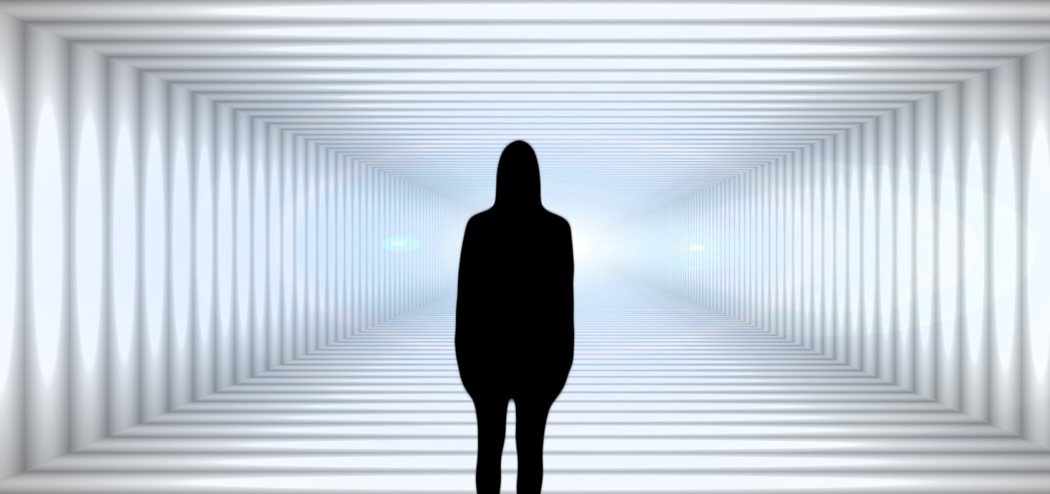
Odödlighetslärans framväxt
Bibelkanalen (YouTube)
www.gardeborn.se
Samma lögn eftersom Gud ensam är odödlig (1 Tim 6:16).
”Du är inte beroende av Gud”.
”Du hör hemma på ett högre andligt plan.”
Introducerades av djävulen:
Ni kommer visst inte att dö… och
ni blir som Gud. (1 Mos 3:4-5)
Formaliserades av Platon:
Själen är odödlig och fånge i kroppen.
I döden separeras själen från kroppen.
Vidareutvecklades av gnostikerna:
Det andliga/himmelska är finare
än det kroppsliga/jordiska.
”Kristnades” av kyrkofäder:
Tolkade Skriften i ljuset av grekisk filosofi.
Kulminerade genom Augustinus:
Allegoriserade stora delar av Bibeln för
att få den att passa den grekiska synen.
Vidarefördes av reformationen:
Tog bort: skärseld, helgondyrkan, reliker
Behöll: odödlighet, himmel, helvete
Världsligt: medier, spöken, själavandring…
Notes:
VO: Inte beroende av Guds livsande: Pga inneboende liv.
VO: Kyrkofäderna vad de efter de apostoliska.
Odödlighetens spin-off effekter:
Universalism och traditionalism
Skärseld, helgondyrkan, reliker…
Himmelsfärder
Nära döden-upplevelser
Seanser, medier, andemöten…
Själavandring

Slide 12
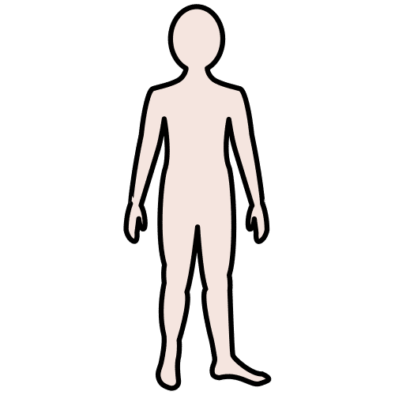
Människans livscykel
Bibelkanalen (YouTube)
www.gardeborn.se
Gud, som ger liv åt allt. Han som ensam är odödlig. (1 Tim 6:13,16)
Liksom alla dör i Adam, så ska också alla göras levande i Kristus. (1 Kor 15:22)
GUD
Så blev människan en levande själ [nefesh]. (1 Mos 2:7)
GUD
Livs-ande
Livs-ande
Livs-ande
Syndfri
Helad
Levande
själ
Levande
själ
Jord=
Kropp
Död kropp
Död kropp
Födelse: Livet ges
Herren Gud formade människan av jord …och blåste in livsande i hennes näsa. (1 Mos 2:7)
Död: Livet tas
Stoftet vänder åter till jorden… och anden vänder åter till Gud. (Pred 12:7)
Uppståndelse: Livet återges
Dina döda ska bli levande… och jorden ska
ge igen de avsomnade. (Jes 26:19)
De många som sover i mullen ska vakna. (Dan 12:2)
Graven: Människan ”går ur tiden”
De döda vet ingenting… Deras kärlek, deras hat och deras avund finns inte mer… För i graven… finns varken gärning eller planer eller kunskap eller vishet. (Pred 9:5-10)
Notes:
Min kropp ska vila i det hoppet att du inte ska lämna mig i graven. (Apg 2:26-27)

Slide 13

Jämförelse med grekiskt tänk
Bibelkanalen (YouTube)
www.gardeborn.se
GUD
GUD
Livs-ande
Livs-ande
Livs-ande
Syndfri
Helad
Levande
själ
Levande
själ
Jord=
Kropp
Död kropp
Död kropp
Bibeln
?
Himlen
Grekisk
påverkan
Själ
Själ
Själ
Själ
Återförening?
Själ
Jord=
Kropp
Ande
?
Död kropp
Död kropp
Död kropp
Notes:
VO: ”?” => Platon trodde på själens odödlighet även före födelsen, dvs att alla människor pre-existerat.

Slide 14
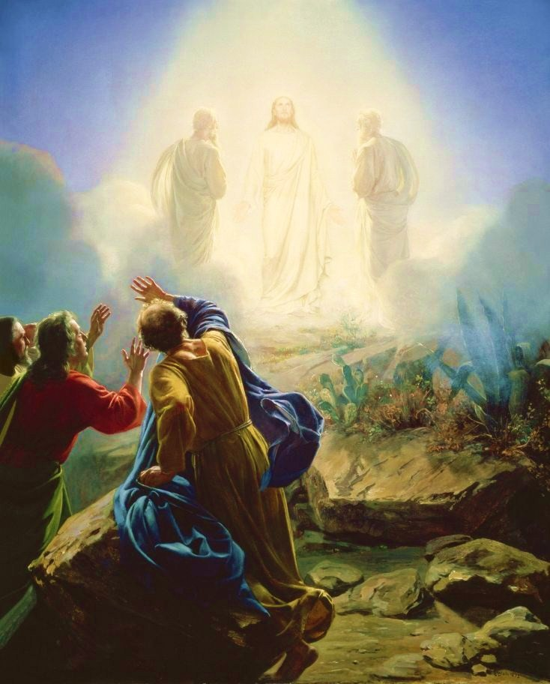
”Bevis-verser” förklarade, 1
Bibelkanalen (YouTube)
www.gardeborn.se
Påstående: Mose och Elia visade sig levande på Förklaringsberget:
Nej, apostlarna fick en förhandsvisning av Guds rike.
Tidigare sa Jesus: Några [av er] ska inte smaka döden förrän de
fått se Människosonen komma i sitt rike. (Matt 16:28)
Senare säger Jesus: Berätta inte visionen för någon. (Matt 17:9)
Påstående: Själarna under altaret som ropar om upprättelse (Upp 6:9-10)
är från döda martyrer i himlen:
Nej, själ är inte en motsats till kropp utan en analogi till blod.
(Själen är i blodet, 3 Mos 17:11).
Abel är den förste martyren (Luk 11:50-51), och också hans blod ropar
från marken (1 Mos 4:10), vilket uppenbart är en metafor.
Budskapet är att Gud aldrig glömmer orättvisorna mot martyrerna och
kommer vedergälla dem vid uppståndelsen.
Påstående: Jesus visar att själ och kropp är åtskilda: Frukta… honom som kan
fördärva både själ och kropp i Gehenna. (Matt 10:28):
Nej, Jesus visar att själen är mer än en kropp, inte att den är något annat än en kropp.
Jmf: Bekymra er inte för er själ, vad ni ska äta eller dricka [livsuppehället], eller för er kropp, vad ni ska klä er med [utseendet]. (Matt 6:25)
Andemeningen: Gud har makt att låta hela människan antingen fördärvas eller uppstå igen.

Slide 15
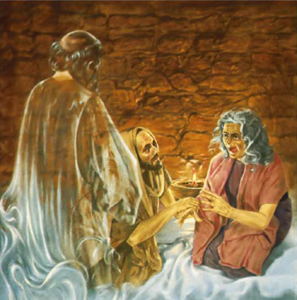
”Bevis-verser” förklarade, 2
Bibelkanalen (YouTube)
www.gardeborn.se
Påstående: När Saul sökte upp en andebesvärjerska mötte han den döde Samuel (1 Sam 28:7-15):
Nej, det var en demon han mötte. Saul bad spå mig genom anden vilket var en demonisk aktivitet.
Bara kvinnan såg den onde anden. Saul trodde det var Samuel utifrån hennes beskrivning.
Det var uttryckligen förbjudet att söka råd hos döda, så Samuel
skulle aldrig svara på en sådan ”inbjudan”.
Gud hade slutat svara genom levande profeter, varför skulle Han
då göra det genom döda?
Påstående: Jesus förkunnade för döda människor när Han gick i Anden
och förkunnade sin seger för andarna i fängelset (1 Pet 3:19)
Nej, efter uppståndelsen proklamerade Han sin seger för fallna
änglar som Gud håller i förvar (Jud 1:6).
Påstående: Abraham lever idag eftersom att Gud kallar sig Abrahams
Gud... inte de dödas Gud, utan de levandes (Matt 22:31):
Nej, ”de levande” är en kategori människor som Gud betraktar som
levande eftersom de kommer att uppstå en dag.

Slide 16
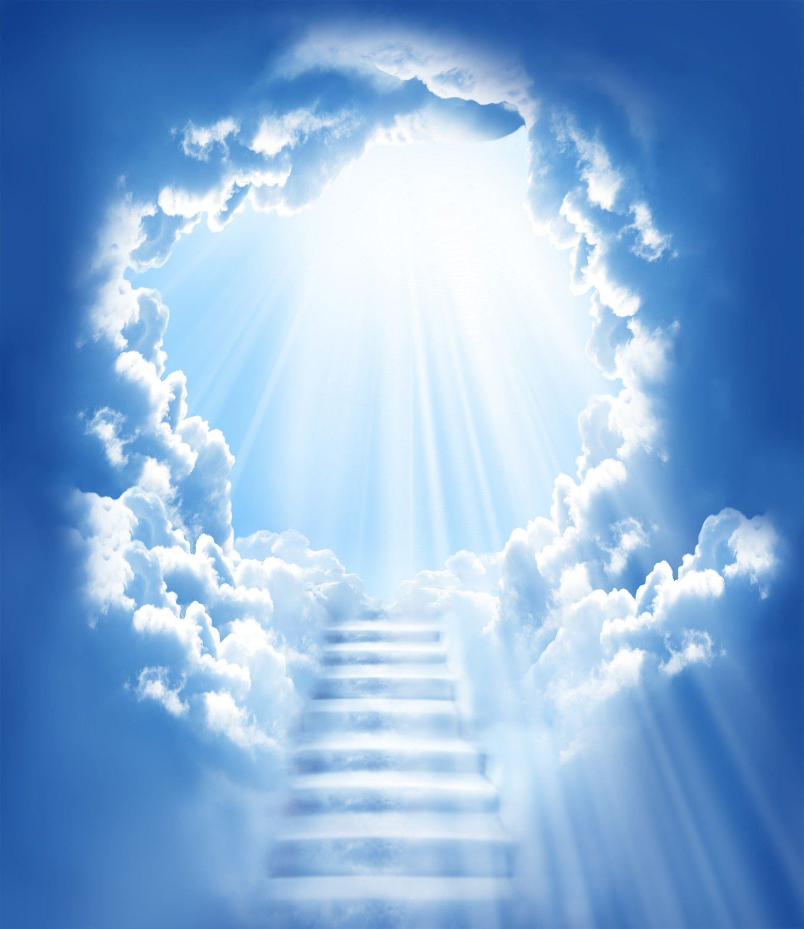

Vad betyder ”himlen”?
Bibelkanalen (YouTube)
www.gardeborn.se
Himlen är en del av skapelsen: I begynnelsen skapade Gud himlarna och jorden. (1 Mos 1:1)
Himlen upplevdes oåtkomlig och fick därför en utökad och bildlig betydelse som platsen där gudarna ”bor”.
Så även i Bibeln: Himlen är Herrens himmel, och jorden har han gett åt människors barn. (Ps 115:16)
Det kristna arvet är inte himlen, utan Guds rike på jorden:
Du har gjort människor… till ett kungarike… och de ska regera på jorden. (Upp 5:10)
De rättfärdiga ska ärva landet och bo där för evigt. (Ps 37:29)
”Landet” är det som Gud lovade Abraham.
Guds försoning gäller hela skapelsen. Därför är slutmålet att allt ska återupprättas.
(Apg 3:21).
  Människan uppdrag var ursprungligen: Föröka er, uppfyll jorden och lägg
  den under er. (1 Mos 1:28)
  Synden har försvårat uppdraget men inte tagit bort det.
  Gud vägrar ge upp sitt verk. Han offrar t.o.m. sin Son för att rädda det.
  Därför återupprättar Gud både jorden och människan. Han kastar inte bort
  och börjar om.
Gud kommer till oss, inte tvärtom:
Se! Nu står Guds boning bland människorna. Han ska bo hos dem… och Gud själv
ska vara hos dem… Guds och Lammets tron ska stå i staden. (Upp 21:3 & 22:3)
Jubla… dotter Sion, för se, jag kommer och jag ska bo i dig. (Sak 2:10)
Ingenstans i Bibeln talas om att vårt slutmål är himlen.
!!!
Notes:
VO: Himlen där gudarna ”bor”: Man bygger torn för att nå till gudarna och höga berg blir heliga platser.
VO: Abrahams löfte: Mer kommer under Amillennialism.
”Min boning ska vara hos dem, och jag ska vara deras Gud, och de ska vara mitt folk.” (Hes 37:27)
”Detta är platsen för min tron…där jag vill bo ibland Israels barn för evigt.” (Hes 43:7)
Löftena är en uppfyllelse av 2 Mos 29:45: ”Jag ska bo mitt ibland Israels barn och vara deras Gud.”

Slide 17
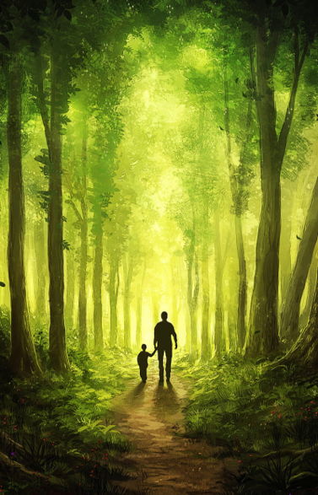
Skilj mellan tre betydelser av ”himmel”
Bibelkanalen (YouTube)
www.gardeborn.se
Skyarna är den ursprungliga betydelsen:
Där molnen finns och där fåglarna flyger.
Exempel: Henoks och Elias himmelsfärder.
Guds ”boning” är den överförda betydelsen:
Ett tillstånd (av oåtkomlighet) snarare än en plats.
Jesus är den enda människa som varit ”där”: Ingen har stigit upp till himlen utom den som kom ner från himlen, Människosonen som är i himlen. (Joh 3:13)
För andra människor gäller: Ingen har någonsin sett Gud. (Joh 1:18)
Himmelriket är synonymt med Guds rike och Tusenårsriket.
Används bara i Matteus (skrivet till judar som ogärna använde Guds namn i onödan). ”Himlens Guds rike”.
Det jordiska fridsrike där Jesus är kung. Han upprättar det vid sin återkomst.
Ett rike från himlen, inte ett rike i himlen: Jag såg… det nya Jerusalem, komma ner från himlen. (Upp 21:2)
Jesus visar att himmelriket är på jorden: Saliga är de fattiga i anden, för dem tillhör himmelriket… Saliga är de ödmjuka, för det ska ärva jorden. (Matt 5:3,5)
Notes:
VO: Henok och Elia: Förklaras senare.
VO: Himmelriket: Jag har medvetet valt en ”jordnära” bild.
[Jesus] har blivit upphöjd till Guds högra sida… David har ju inte stigit upp till himlen. (Apg 2:33-34)
Herren ska vara kung över hela jorden. (Sak 14:9)

Slide 18
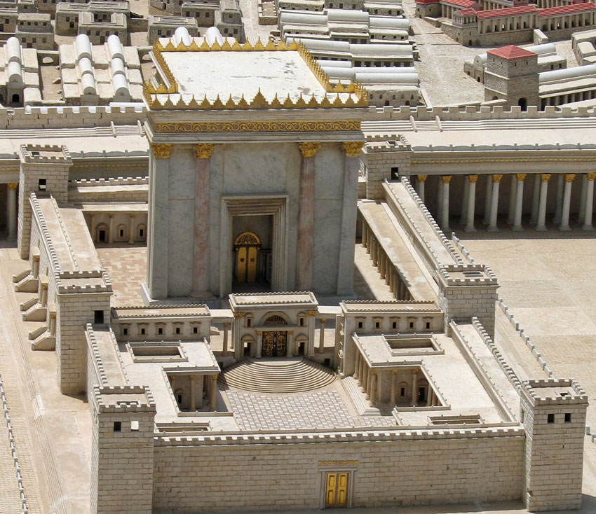
”Bevis-verser” förklarade, 1
Bibelkanalen (YouTube)
www.gardeborn.se
Påstående: I min Fars hus finns många rum... (Joh 14:2-3) handlar om himlen. (Tidigaste bevis-texten.)
I min Fars hus [alltid templet] finns många rum [prästbostäderna]... Om jag nu går bort [himmelsfärd]
och bereder plats [genom att presentera sitt blod för Fadern] för er, så ska jag komma tillbaka [återkomst]
och hämta er [änglarnas hopsamling] till mig, för att ni ska vara där jag är [i Guds rike på jorden].
Jesus bereder alltså plats för apostlarna i det nya templet i Guds rike (Hes 40:44-46). De är ju de nya prästerna! (1 Pet 2:9)
Påstående: Jesus säger till rövaren på korset: Jag säger dig sanningen: I dag ska du vara med mig i paradiset. (Luk 23:43)
Nej, Han säger: Jag säger dig sanningen i dag: Du ska vara med mig i paradiset.
(Inga skiljetecken i grekiskan.)
Det är svaret på rövarens önskan: Jesus, tänk på mig när du kommer
till ditt rike. (Luk 23:42)
Påstående: Henok och Elia blev tagna till himlen utan att behöva dö.
(1 Mos 5:24 resp. 2 Kung 2:11)
Nej, de blev förflyttade till andra jordiska platser via skyarna.
I båda fall sökte omgivningen efter dem vilket visar att ingen trodde de var
hos Gud ”i himlen”.
Henok blev hämtad utan att möta döden (Hebr 11:5) från den mordiska omgivning
i vilken han befann sig.
Elia skrev ett brev till kung Joram 14 efter sin ”himmelsfärd” (2 Krön 21:12).
Motsvarande övernaturliga förflyttning finns dokumenterad för Filippus som
kom till Ashdod (Apg 8:40).
James Emery
Notes:
VO: Klemens av Alexandria (150-215) var först med ”I min Fars hus…”
VO: Jesu svar är inte god dag-yxskaft
Paulus inkluderar Henok när han skriver: ”I tron dog alla dessa...” (Hebr 11:13)

Slide 19
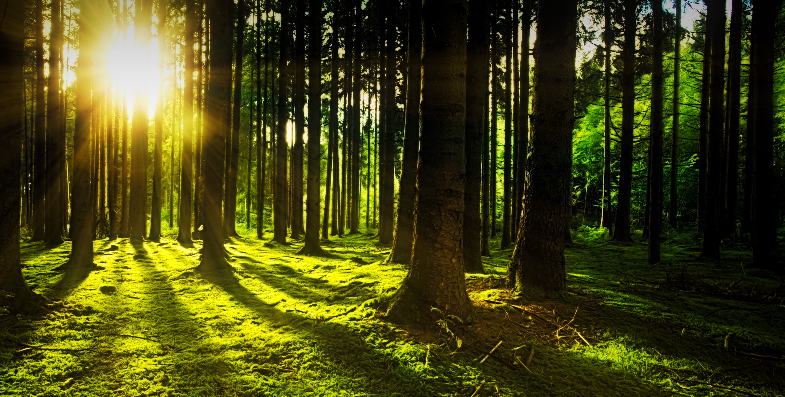
”Bevis-verser” förklarade, 2
Bibelkanalen (YouTube)
www.gardeborn.se
Påstående: Det finns både himmelska (epouranios) kroppar och jordiska kroppar. (1 Kor 15:40)
Ja, men i Paulus terminologi betyder epouranios ”under himmelskt inflytande”. En ”himmelsk kropp” är
därför en ”jordisk kropp” som blivit förvandlad av Guds Ande från himlen.
Påstående: Målet för oss är himlen: Nu längtade de till ett bättre land, det himmelska (epouranios). (Hebr 11:16)
Nej, landet är ”under himmelskt inflytande”.
Det är ett land på jorden men påverkat från himlen. Det är det nuvarande landet renoverat.
Påstående: Att Paulus säger: Vi… skulle hellre flytta bort från kroppen och vara hemma hos Herren (2 Kor 5:8) visar på himlen.
Nej, sammanhanget är uppståndelsen, inte döden.
”Kroppen” är Jesu kropp, dvs församlingen.
Paulus pekar alltså på att Guds rike kommer
att bli ännu bättre än församlingslivet.
Påstående: 2 Kor 12:2 talar om himlen: Jag
vet en man i Kristus som för fjorton år sedan
blev uppryckt ända till tredje himlen.
Nej, mannen fick en vision om Guds rike.
I versen före talar Paulus om ”syner
och uppenbarelser från Herren”.
”Tredje himlen” är synonymt med paradiset
(v.4) som är Guds rike. (Jämför 2 Pet 3:5-13.)

Slide 20



Tre synsätt på slutet för de ogudaktiga
Bibelkanalen (YouTube)
www.gardeborn.se
Konditionalism
Total utplåning
Men det finns ett alternativ!
Gud helig
Gud barmhärtig
Förintande
Det brukar vara lättare att devalvera Guds helighet än hans kärlek. I brist på kända alternativ väljer därför många universalismen.
Dubbel
utgång
Lidandet
upphör
Tradi-
tionalism
Evig
plåga
Slutet
för de
ogudaktiga
Uni-
versalism
Alla blir
frälsta
Gud helig
Gud barmhärtig
Odödlig
människa
Gud helig
Gud barmhärtig
Frågan är alltså inte var vi ska leva för evigt utan om vi ska leva för evigt.
Plågande
Renande
Notes:
VO: Konditionalism => Villkorlig odödlighet
VO: Universalism: Finns flera varianter. Renande eld är för den ursprungliga (startade med Origenes, 185-254).
Idag finns också en liberal variant där Gud ser mellan fingrarna med synd.
VO: Det är intolerant att säga till en buddist att han också kommer till Gud, eftersom han ingenting hellre vill än att förintas och utsläckas (nirvana).

Slide 21
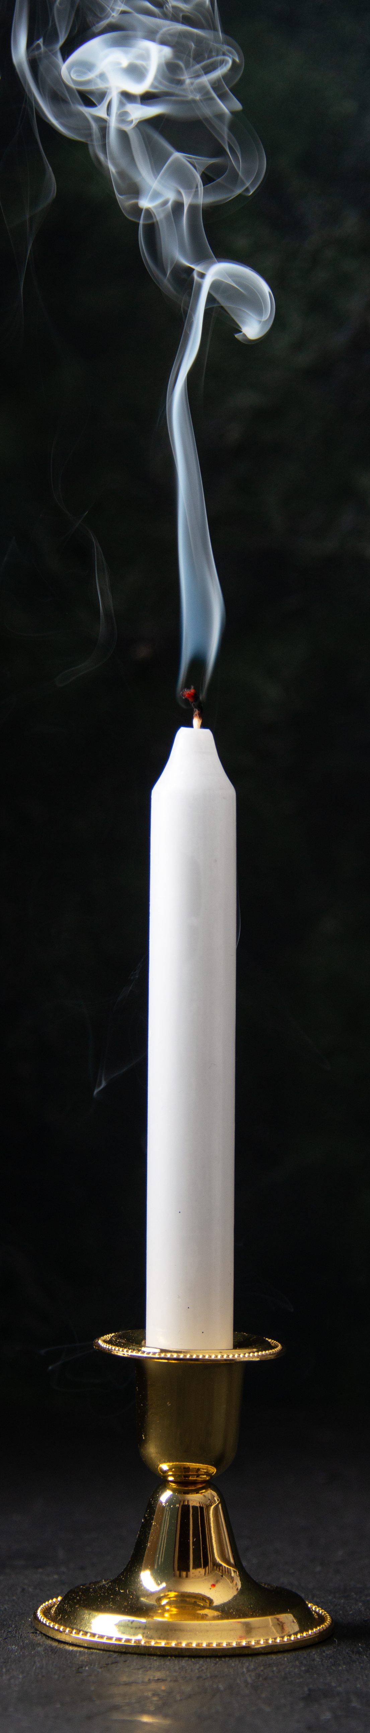
Bibelns synsätt på slutet för de ogudaktiga
Bibelkanalen (YouTube)
www.gardeborn.se
Gud varnar: Den dag du äter av [kunskapens träd] ska du döden dö. (1 Mos 2:17)
”Död” betyder död, inte liv i evig plåga. (Ingen tvetydighet tillåts för ett juridiskt språk.)
Kan inte vara ”andlig död” eftersom uppfyllandet gällde fysisk död: Jord ska du åter bli. (1 Mos 3:19)
Alternativet till evigt liv är total utplåning (annihilation):
Var och en som tror på [Guds Son] ska inte gå förlorad utan ha evigt liv. (Joh 3:16)
Syndens lön är döden, men Guds gåva är evigt liv i Kristus Jesus. (Rom 6:23)
Den port är vid… som leder till fördärvet... Men den port är trång… som leder till livet. (Matt 7:13-14)
I GT beskrivs slutet för de ogudaktiga som att de ska utrotas, försvinna, gå under, förgås, inte mer finnas.
Även de ogudaktiga ska uppstå: De som har gjort ont ska uppstå till dom. (Joh 5:29)
Orsak: Gud är rättvis och ingen ska dömas ohörd.
Guds rättvisa är inte alltid omedelbar, men den är slutgiltig.
Frågor till helvetestroende:
Sonen ska själv underordna sig… så att Gud blir allt i alla. (1 Kor 15:28)
Hur kan det ske om människor finns kvar i ett helvete?
Varför låter Gud människan leva vidare?
Helveteslärans uppkomst
I judendomen fanns en doktrin om evig plåga (påverkad av grekisk filosofi) strax före Jesu födelse.
Bland kyrkofäderna kom läran under 100-talet (genom främst Tatianus och Athenagoras).
Sedan Augustinus har helvetet blivit ”standard” inom kristenheten. (Därav namnet traditionalism.)
mdjaff
Notes:
VO: Mycket är naturligtvis metaforer, men en sådan ska spegla verkligheten och inte beskriva dess motsats.
Utrotas: Ps 37:34. Försvinna: Ps 104:35. Gå under: Ps 37:38. Förgås: Ps 68:3. Inte mer finnas: Ps 104:35.
”De många som sover i mullen ska vakna, några till evigt liv och andra till… evig skam.” (Dan 12:2)

Slide 22
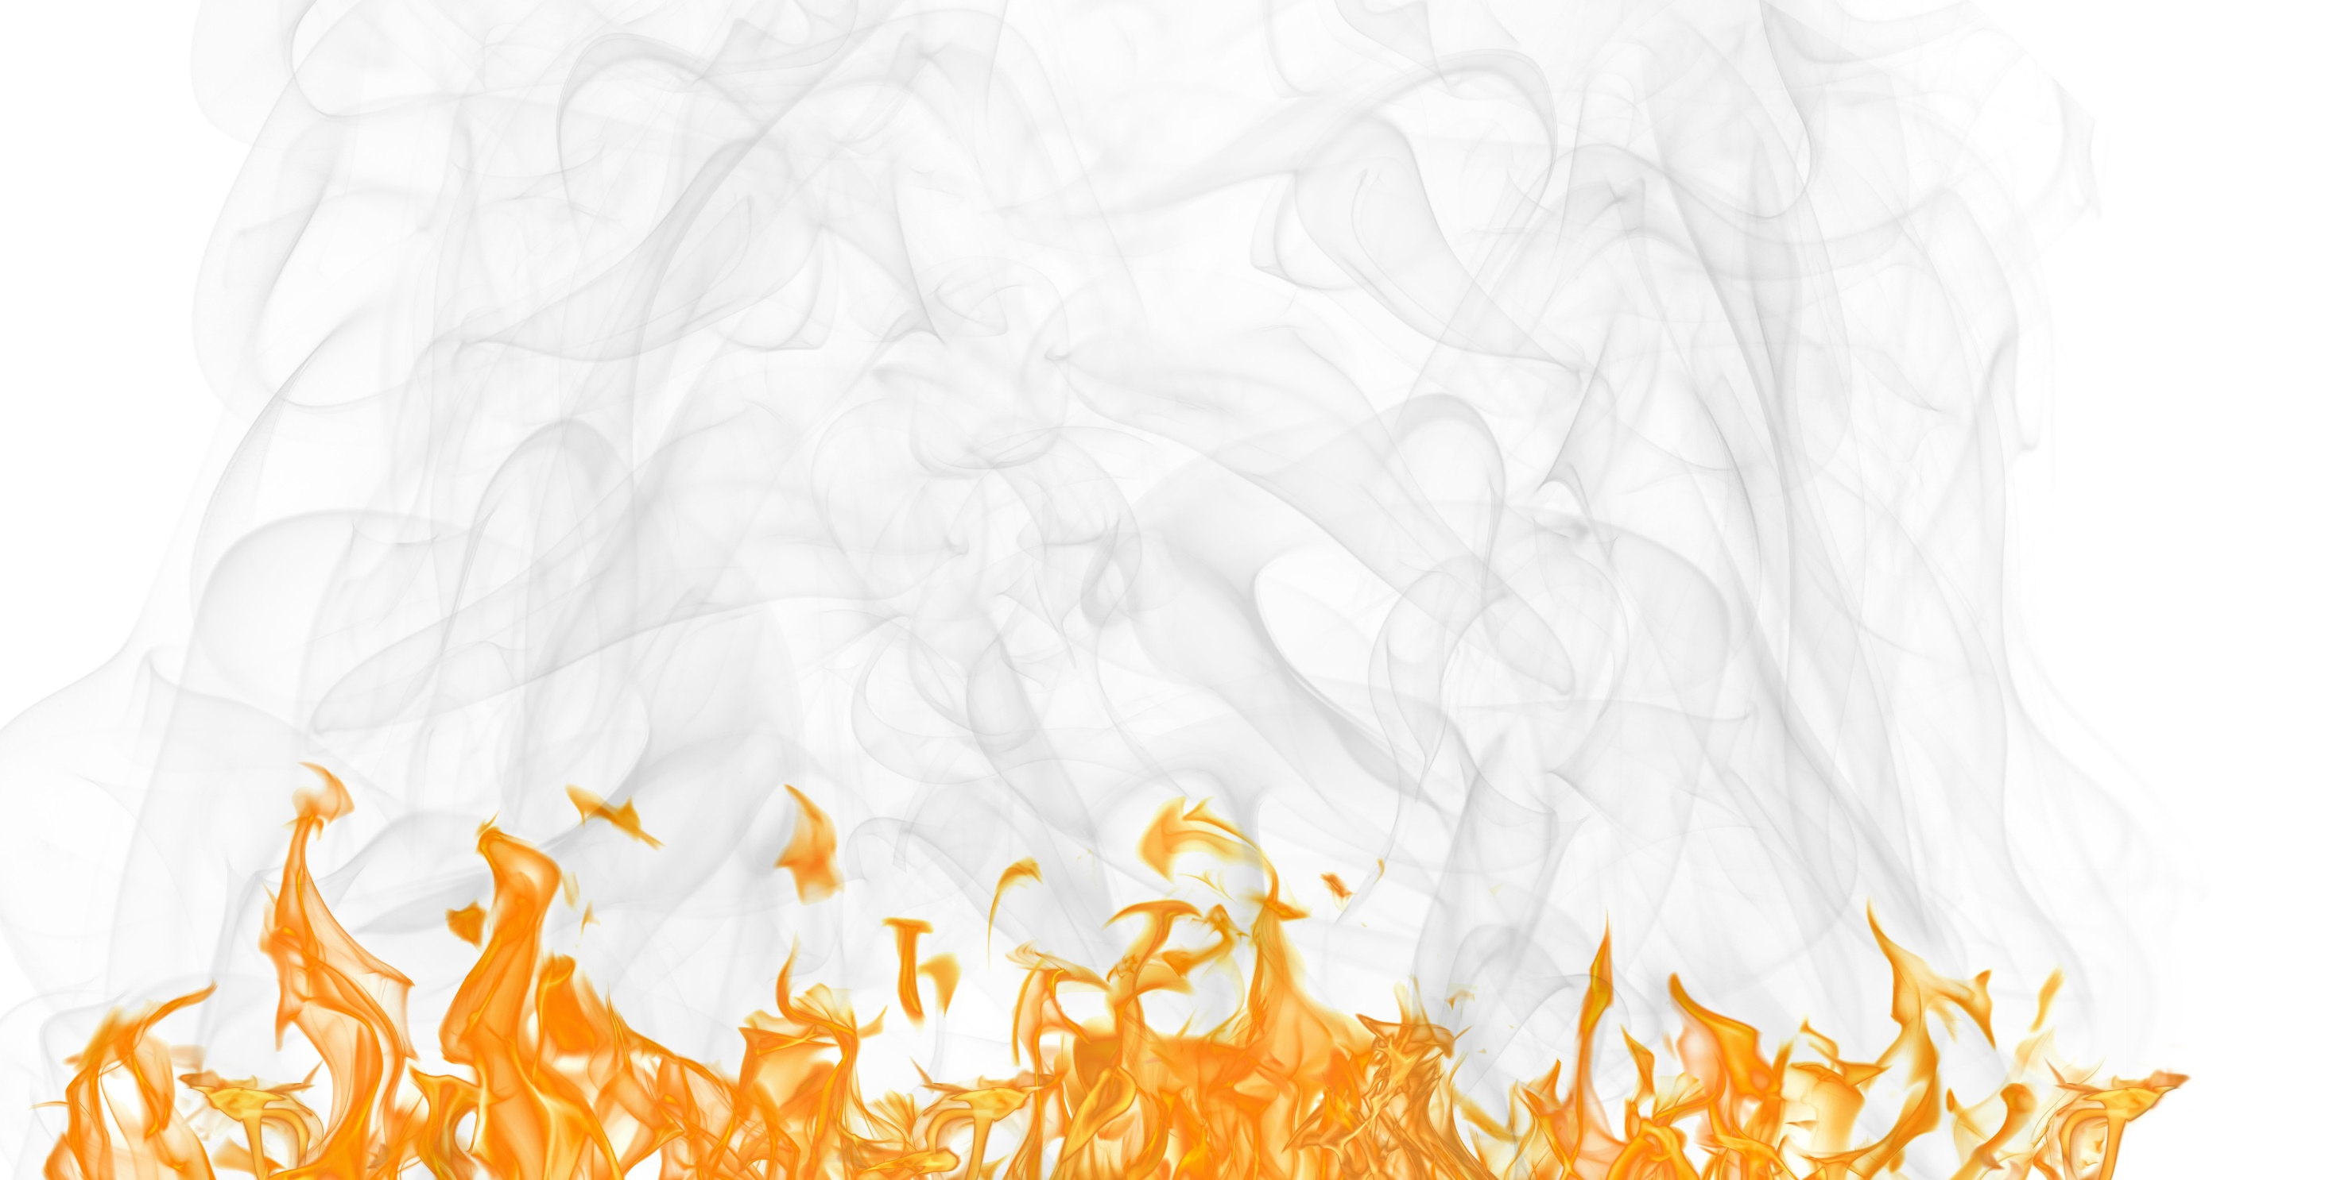
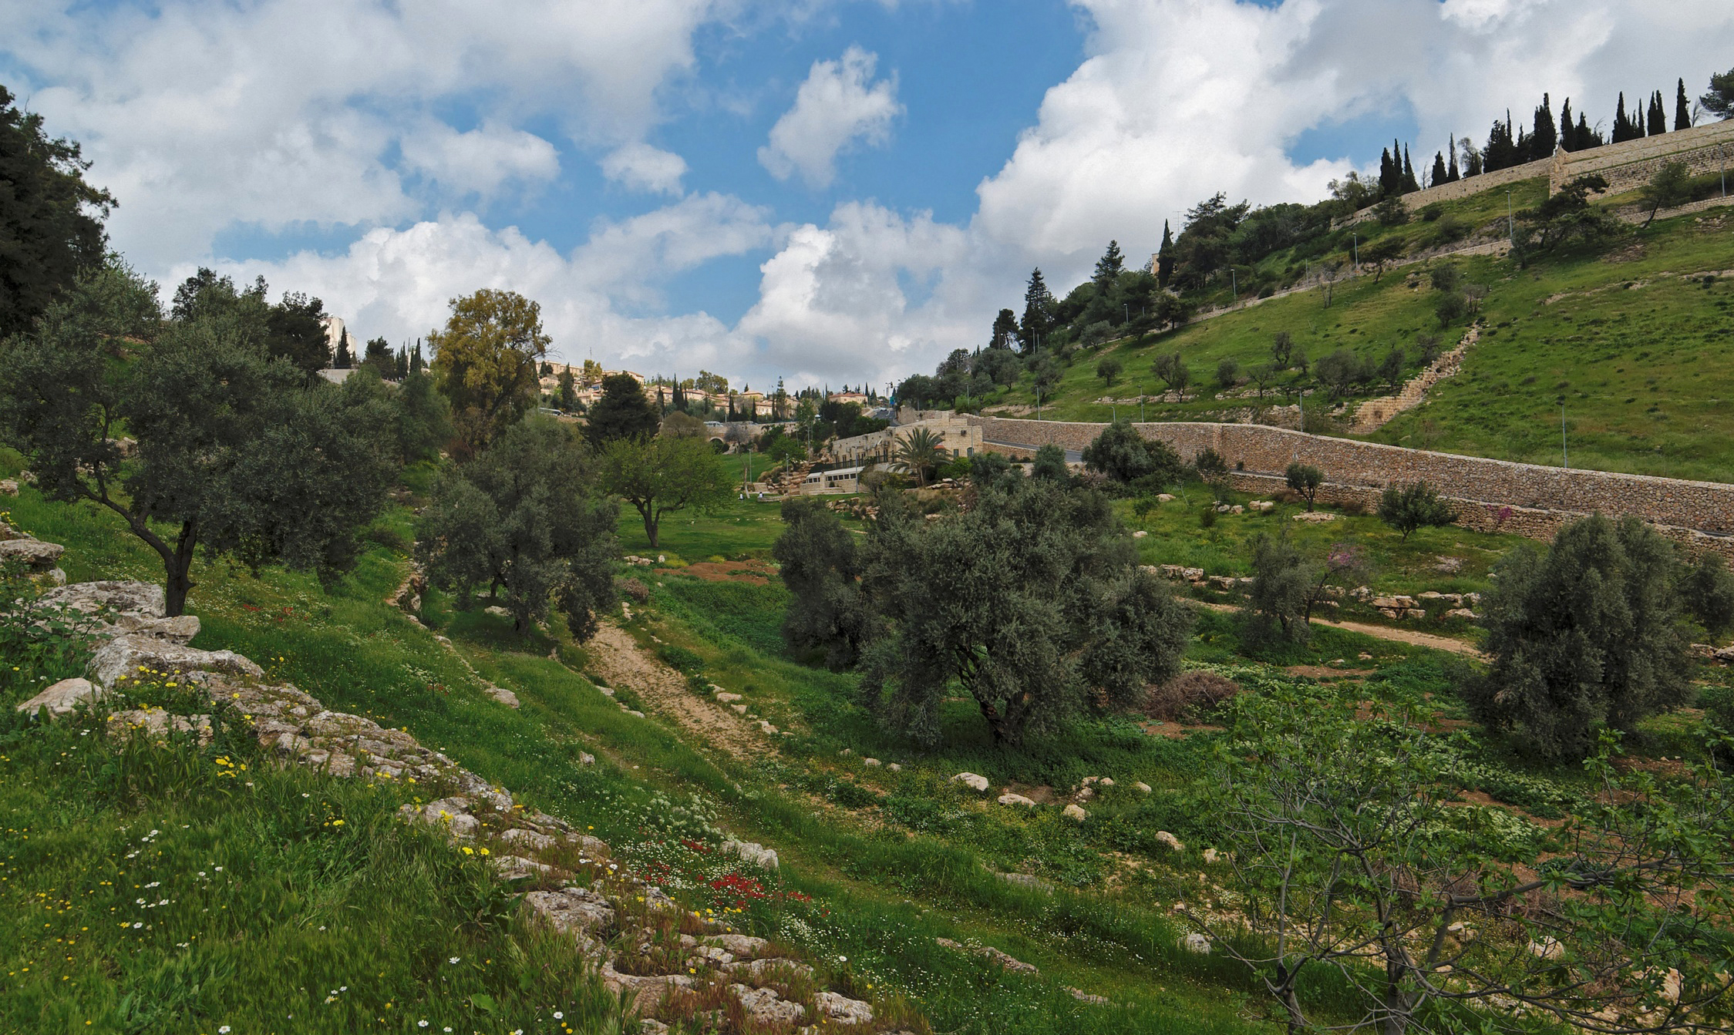
Två dödar
Bibelkanalen (YouTube)
www.gardeborn.se
Den första döden (hebr. sheol, grek. hades)
Bokstavligen: Människans ”vanliga” död: Människan måste dö en gång och sedan dömas. (Hebr 9:27)
Metaforiskt: Dödsriket eller Graven.
Förklaring: Ett medvetandelöst tillstånd i väntan på uppståndelsen: I döden tänker ingen på dig. (Ps 6:6)
Sluttillstånd: Kommer att förintas: Döden och hades kastades i eldsjön. (Upp 20:14)
Den andra döden (hebr. Hinnoms (sons) dal, grek. Gehenna)
Bokstavligen: En geografisk plats söder om Jerusalem, ökänd för barnoffer (2 Krön 28:3) och likbränning (Jer 7:31-32).
Metaforiskt: Eldsjön eller den eviga elden: Eldsjön, är den andra döden. (Upp 20:14)
Förklaring: Jesus använde metaforen för att visa det fruktansvärda med evig död: Gehenna, där deras mask inte dör och elden inte släcks. (Mark 9:47-48) Citatet är från Jes 66:24: De ska gå ut och se liken [inte plågan] av de människor som gjorde uppror mot mig. Deras mask ska inte dö [maskar har inte evigt liv!] och deras eld ska inte släckas [av någon människa, dvs den är osläckbar]. Elden brinner tills Guds vrede verkat slutgiltigt. Det är elden som leder till död, inte döden till eld.
Sluttillstånd: Hela dalen där man har lagt lik… ska vara helgad åt Herren. (Jer 31:40)
Prototypen: Sodom och Gomorra… får sitt straff i evig eld. (Jud 1:7) Brinner inte idag.
Evig eld: Gå bort från mig, ni förbannade, till den eviga elden. (Matt 25:41) Signalerar slutgiltigheten snarare än varaktigheten. Eld är en symbol för Guds vrede. Hans dom är oåterkallelig och resultatet evigt.
Bibeln har andra ”eviga engångshändelser” som utförs en gång men med ett evigt resultat:
  evig frälsning, inte evigt frälsande,
  evig dom, inte evigt dömande,
  evigt fördärv, inte evigt fördärvande.
Notes:
VO: Första döden kastas i andra döden.
VO: Det hårdaste straffet är en dödsdom beroende på att det är permanent. Det är inte tiden for utfärdandet av domen som räknas.
Liken i Gehenna: Likbränning av de 185 000 assyriska offren under kung Hiskias tid i Jes 30:33.
(Troligen även vid Jerusalems förstörelse under babylonierna enl. Jer 19:6-13)
Evig: Vare sig grekiska eller hebreiska har något ord för vårt evig. Olam och aion är mer ”tidsepok” eller ”så långt man kan se”.
Jämför evigt prästadöme, 2 Mos 40:15, som inte längre finns.
Gud är rättvis: Lidandet är sannolikt individuellt vad gäller dess typ, intensitet och varaktighet, men det är aldrig evigt.
Jesus: ”Gå bort från mig, ni förbannade, till den eviga elden.” (Matt 25:41)
Ett tredje ställe, tartarus, finns endast en gång i Bibeln: Ty Gud skonade inte de änglar som hade syndat utan kastade dem i avgrunden [tartarus] och överlämnade dem åt mörker och kedjor, för att de skulle hållas i förvar till domen. (2 Pet 2:4) Behöver inte vara en plats utan ett tillstånd eller begränsning.

Slide 23
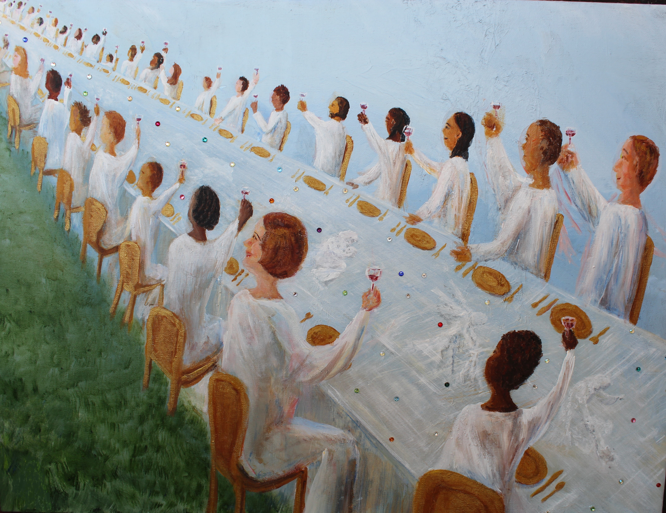
”Bevis-verser”: Gråt och tandagnisslan (Matt 22:1-14)
Bibelkanalen (YouTube)
www.gardeborn.se
Himmelriket är som en kung som höll bröllop för sin son… När kungen kom in för att se sina gäster, fick han där syn på en man som inte var klädd i bröllopskläder… Då sade kungen till tjänarna: Bind honom till händer och fötter och kasta ut honom i mörkret här utanför! Där ska man gråta och gnissla tänder.
Scenen är kungasonens bröllop som symboliserar Lammets bröllop i det nya Jerusalem.
De utan bröllopskläder saknar Kristi rättfärdighet: Lammets
bröllop har kommit och hans brud har gjort sig redo.
Skinande rent linne har hon fått att klä sig i. Linnet är
de heligas rättfärdighet. (Upp 19:7-8)
Tandagnisslan är en symboler för Raseri (inte smärta):
När de hörde detta blev de ursinniga och gnisslade
tänder. (Apg 7:54)
De utan bröllopskläder förvisas ut ur det nya Jerusalem
till den mörka världen utanför och bankar ilsket på
dörren för att få komma tillbaka in i staden.
Notes:
VO: Bokstavligen kommer säger många icke-rättfärdiga att bli kvar i Jerusalem efter det kaos som gällt den sista tiden.
Fler symboler:
Bröllopskläder => Kristi rättfärdighet: ”Den som segrar ska bli klädd i vita kläder.” (Upp 3:5)
Mörker => Förkastande: ”De satt i mörker och dödsskugga… för de hade trotsat Guds ord.” (Ps 107:10-11)
Gråt => Sorg: ”Ett skri hörs i Rama, gråt och bitter klagan: Rakel gråter över sina barn.” (Matt 2:18)

Slide 24
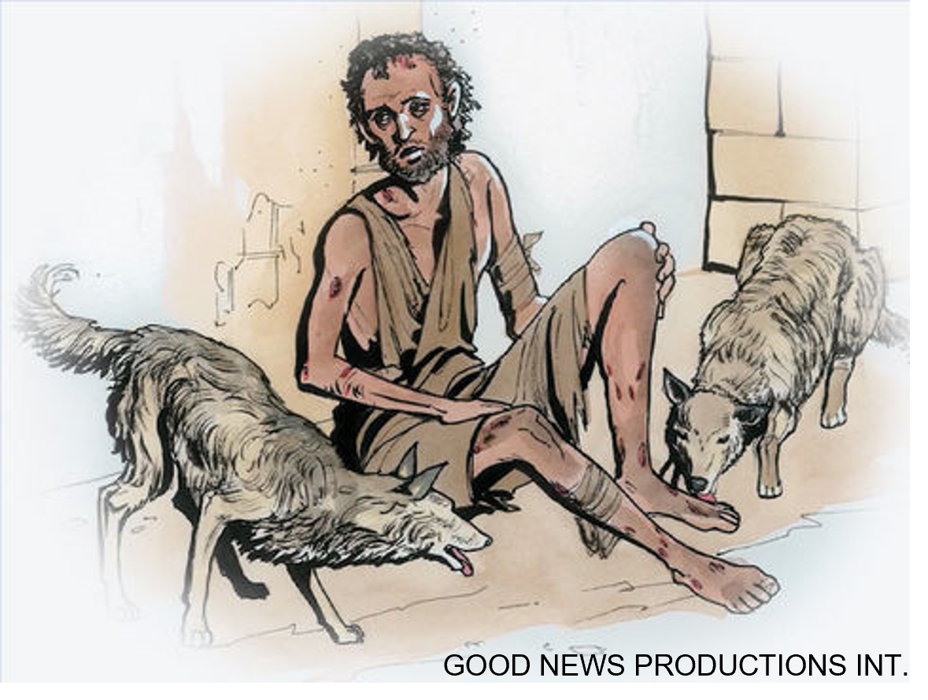
”Bevis-verser”: Lasarus & den rike mannen (Luk 16:19-31)
Bibelkanalen (YouTube)
www.gardeborn.se
Jesus talar till fariseer och präster som inte trodde på helvetet => De hade inte förstått den traditionella tolkningen.
Den rike mannen är prästerna själva
Mannen var en rik man => Jesus kritiserade just prästerna för att älska pengar (v.14), så de förstod vem Han talade om.
Mannen gick klädd i purpur [som höga män] och fint linne [som präster]. Prästerna hade en dubbel roll och var också ledare.
Mannens rop Fader Abraham var ett favorituttryck bland prästerna.
Mannen sa jag har fem bröder eftersom prästernas stamfader Levi hade fem bröder med samma mamma Lea.
Lasarus är Jesus
”Lasarus” är den grekiska formen av Eleasar som liksom Jesus fick överta översteprästerskapet från sina bröder (3 Mos 10:1-7).
Lasarus var full av sår eftersom Jesus bär våra sjukdomar.
Hundarna slickade Lasarus sår motsvarar hedningarna som också får ta del av Jesu offer.
Vid Lasarus död förs han till Abrahams sköte (1917). Jesus är ju den Abrahams säd (1 Mos 22:18) genom vilken alla folk ska bli välsignade.
Den rike mannens dog och plågades i dödsriket [inte helvetet!!!]
Prästerna associerade till Jes 28:14-15: Ni hånare som härskar över folket här i Jerusalem… har ingått en pakt med dödsriket.
De själva är härskarna och pakten hade de med den romerska statsmakten, bl.a. för att få Jesus korsfäst.
Jesaja profeterade också om att pakten inte ska bestå (v.18), vilket uppfylldes år 70 när Rom förstörde templet och prästerskapet upplöstes.
Mannens rop till Abraham: Förbarma dig över mig… för jag plågas i den här elden [Guds straff] visar prästernas förtvivlan över situationen.
När mannen ville varna sina bröder eftersom han trodde att om någon kommer från de döda omvänder de sig så svarar Abraham: Lyssnar de inte till Mose och profeterna, så låter de sig inte övertygas ens om någon uppstår från de döda. Prästerna har misskött Gamla förbundet och kommer också att missköta det Nya.
Liknelsen profeterar om hur prästerskapet förpassas till graven eftersom det är ovilligt att acceptera Jesus och det Nya förbundet.
Utan helvetesglasögon blir varje detalj i liknelsen begriplig.
Notes:
VO: Tolkningsprincip: Se på kontexten och adressaterna.
VO: Problem med traditionell tolkning: Det är inte synd/dygd att vara rik/fattig.

Slide 25
”Bevis-verser”: Plåga i evigheters evigheter? (Upp 14:9-11)
Bibelkanalen (YouTube)
www.gardeborn.se
Om någon tillber vilddjuret och dess bild och tar emot märket på sin panna eller hand,
då ska han själv få dricka av Guds vredes vin som oblandat hälls i Guds vredes bägare.
Han ska plågas i eld och svavel inför de heliga änglarna och inför Lammet.
Röken från deras plåga stiger i evigheters evighet.
De har ingen ro vare sig dag eller natt, de som tillber vilddjuret och dess bild och som tar emot märket.
Det handlar bara om dem som tillber vilddjuret och tar hans märke.
Änglarna och Lammet finns inte i helvetet.
Det är röken, inte plågan, som är evig ⇨ Ödeläggelsen är fullbordad. (Anspelar på Sodom/Gomorra och Babylon.)
Evig anspelar på konsekvensen av synd. Evigheternas evighet är en hyperbol, en retorisk överdrift.
Har och tillber är båda i presens ⇨ Plågan och tillbedjan är samtidiga ⇨ Vi är i vedermödans andra halva.
Vare sig dag eller natt betyder utan uppehåll, inte utan slut.
Det handlar alltså om en viss plåga (vredesskålarna) under en viss tid (vedermödan) för vissa människor
(med vilddjurets märke) för en viss synd (tillbedjan av vilddjuret).
Stället är tillräckligt svårt att förstå utan att blanda in obibliska tankar om en evig plåga i ett helvete!
vredes bägare
Jämför vredesskålarna
(Upp 15)
vedermödans andra halva
Notes:
VO: Motsvarande ställe i Upp 20:10: ”Djävulen som hade förlett dem kastades i sjön av eld och svavel där också vilddjuret och den falske profeten är. Och de ska plågas dag och natt i evigheters evighet.”
VO: ”Evigheternas evigheter” visar att ”evig” inte kan betyda ”utan slut”.
Inget kan ju pågå längre än för alltid.

Slide 26
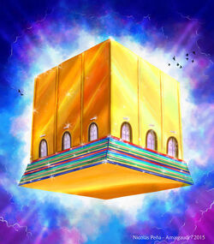
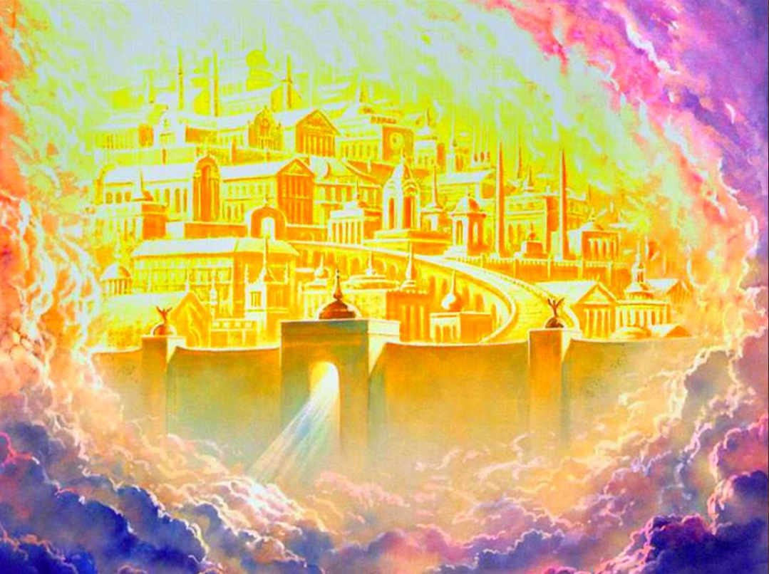
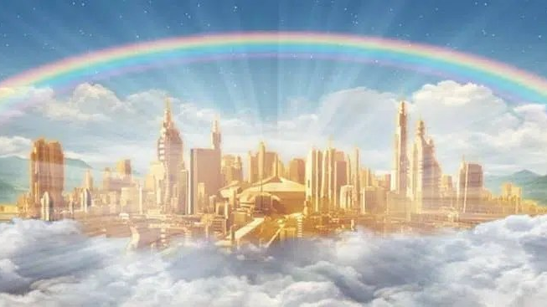
Vad är det?
Bibelkanalen (YouTube)
www.gardeborn.se
Allegori:
En tolkningsteknik där texten…
  inte (enbart) ska läsas bokstavligt, som att den beskriver verkliga händelser, utan…
  ska läsas bildligt, symboliskt eller ”andligt”, som att den har ett underliggande dolt budskap.
En huvudkomponent i grekiskt tänkande.
Liknande retoriska stilar är liknelser och metaforer.
Allegorier finns i Bibeln men då brukar det vara uppenbart.
Förbjudet: Teologi grundad på ”bevis-verser” och allegorisering av allt motsägande.
Exempel:
  Hesekiels tempel (Hes 40-48) är bildspråk för himlen.
  Vargar som bor med lamm (Jes 11) symboliserar friden i församlingen idag.
  Det tusenåriga fridsriket där Kristus regerar (Upp 20) är av andligt slag.
Den allegoriska läsningens största(?) skada är
att den förvandlat Guds plan för mänskligheten:
från hela skapelsens upprättelse,
till en framtid i himlen.
Bilderna är från googling på ”New Jerusalem”.
Notes:
VO: Allegorier i Bibeln är uppenbara: Guds Lamm är inte ett får. Jag har själv använt Abels blod som ropar.
Bibeln är en harmonisk och konsekvent enhet. Om inte har vi missförstått något.
VO: Obs att jag sätter frågetecknet vid ”största”, inte ”skada”.
Fokus i fortsättningen.

Slide 27

Bibelns bokstavliga historia
Bibelkanalen (YouTube)
www.gardeborn.se
Bibelns början
1) I begynnelsen skapade Gud himmel och jord. (1 Mos 1:1)
2) Herren Gud planterade ett paradis (lustgård/trädgård) i Eden. (1 Mos 2:8)
Människans uppdrag är att vara Guds avbild (en kallelse!)
genom att representera Honom och fullborda det Han påbörjade:
1) Föröka er, uppfyll jorden och… 2) lägg den under er. (1 Mos 1:28)
Gör nya avbilder! Sprid paradiset till hela jorden!
Problemet är synden som försvårar uppdraget.
1) Förökningen drabbar kvinnan: 2) Spridningen drabbar mannen:
Med smärta ska du föda dina barn. Marken ska vara förbannad för din skull.
(1Mos 3:17) (1 Mos 3:16)
Lösningen: Gud vägrar att ge upp sin skapelse. Därför blir Jesus människans representant
och hjälper henne fullfölja sitt uppdrag: Gud beslöt att… genom honom försona allt med sig själv, sedan han skapat frid i kraft av blodet på hans kors – frid genom honom både på jorden och i himlen. (Kol 1:19-20)
Resultatet: Skapelsen ska befrias från sitt slaveri under förgängelsen. (Rom 8:20-21)
Det ska ske på den tiden att bergen ska drypa av druvsaft och höjderna flöda av mjölk. (Joel 3:18)
Bibelns slut
1) Jag såg en förnyad himmel och en förnyad jord. (Upp 21:1)
2) Åt den som segrar ska jag ge att äta av livets träd som står i Guds paradis. (Upp 2:7)
Från
Paradis
till
Paradis
Notes:
VO: Livets träd finns bara i de två paradisen.
VO: Efter syndafloden förnyas uppdraget: ”föröka er och uppfyll jorden” (1 Mos 9)
Efter Babels torn tvingar Gud människorna att sprida sig genom språkförbistringen (1 Mos 11)

Slide 28
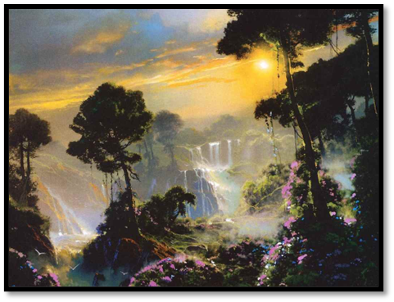
Gud kastar inte bort, utan återställer!
Bibelkanalen (YouTube)
www.gardeborn.se
Jag såg en ny himmel och en ny jord. (Upp 21:1)
Ny betyder förnyad, renoverad. Jämför: Om någon är i Kristus är han en ny skapelse. (2 Kor 5:17).
Himlen måste ta emot Jesus tills de tider kommer då allt det återupprättas som Gud från urminnes
tid har förkunnat genom sina heliga profeters mun. (Apg 3:21)
Skapelsen ska befrias från sitt slaveri under förgängelsen. (Rom 8:21)
Jag såg det nya Jerusalem, komma ner från himlen. (Upp 21:1-2)
Bokstavligt: Dagens jordiska Jerusalem under Guds rike.
Metaforiskt = Bruden: Kom, jag ska visa dig bruden,
Lammets hustru… Och han… visade mig den heliga
staden Jerusalem. (Upp 21:9-10)
Platsen för Jesu regering över jorden: Nu står Guds
boning bland människorna. Han ska bo hos dem… och
Gud själv ska vara hos dem… Guds och Lammets tron
ska stå i staden. (Upp 21:3 & 22:3)
Staden är renoverad från himlen, men det är inte en
stad i himlen eller rymden.
Notes:
VO: ”ny skapelse”: Kastar inte bort ”Anders” och skapar en annan ”Anders”.
”Se, jag skapar nya himlar och en ny jord… Se, jag skapar Jerusalem till jubel.” (Jes 65:17-18)
”Släkten kommer och går, men jorden står evigt kvar.” (Pred 1:4)
”Jubla… dotter Sion, för se, jag kommer och jag ska bo i dig.” (Sak 2:10)

Slide 29
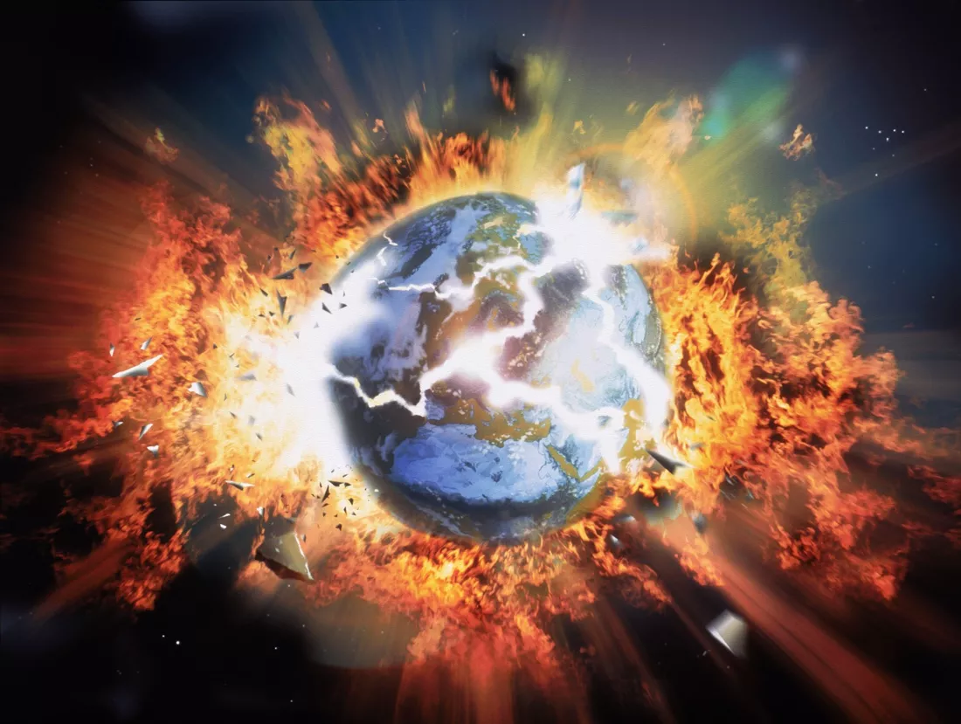
”Bevis-verser”, förklarade
Bibelkanalen (YouTube)
www.gardeborn.se
Påstående: 2 Pet 3:10 säger uttryckligen att jorden ska gå under: Herrens dag kommer som en tjuv, och då ska
himlarna försvinna med våldsamt dån och himlakropparna (stoicheion) upplösas av hetta och jorden och dess
verk inte mer finnas till.
Nej, det är en förutfattad översättning. Stoicheion betyder ”element”. Det kan vara:
  Grundämnen som det materiellas element (används av NUB).
  Himlakroppar som universums element (används av SFB).
  Grundläggande principer i olika världsliga discipliner, ”ismer” (korrekt översättning).
Jämför: Se till att ingen fångar er med den tomma och förrädiska filosofi som bygger på mänskliga traditioner och världsliga makter (stoicheion) och inte på Kristus. (Kol 2:8)
Påstående: Det himmelska Jerusalem i Gal 4:26 & Hebr 12:22
är en stad i himlen.
Nej, I Galaterbrevet står det bokstavligen det upphöjda (ano) Jerusalem och syftar på stadens placering: Hela landet… ska förvandlas till en slätt. Men staden ska vara upphöjd.
(Sak 14:10, äv. Mika 4:1)
I Hebreerbrevet är grekiska ordet för ”himmelsk” epouranios som betyder ”ett himmelskt övertäckande”. Staden är på jorden men påverkad från himlen.
Notes:
Mika 4:1: ”Det ska ske i den yttersta tiden att berget med Herrens hus ska stå fast grundat och vara högst bland bergen, upphöjt över höjderna.”

Slide 30
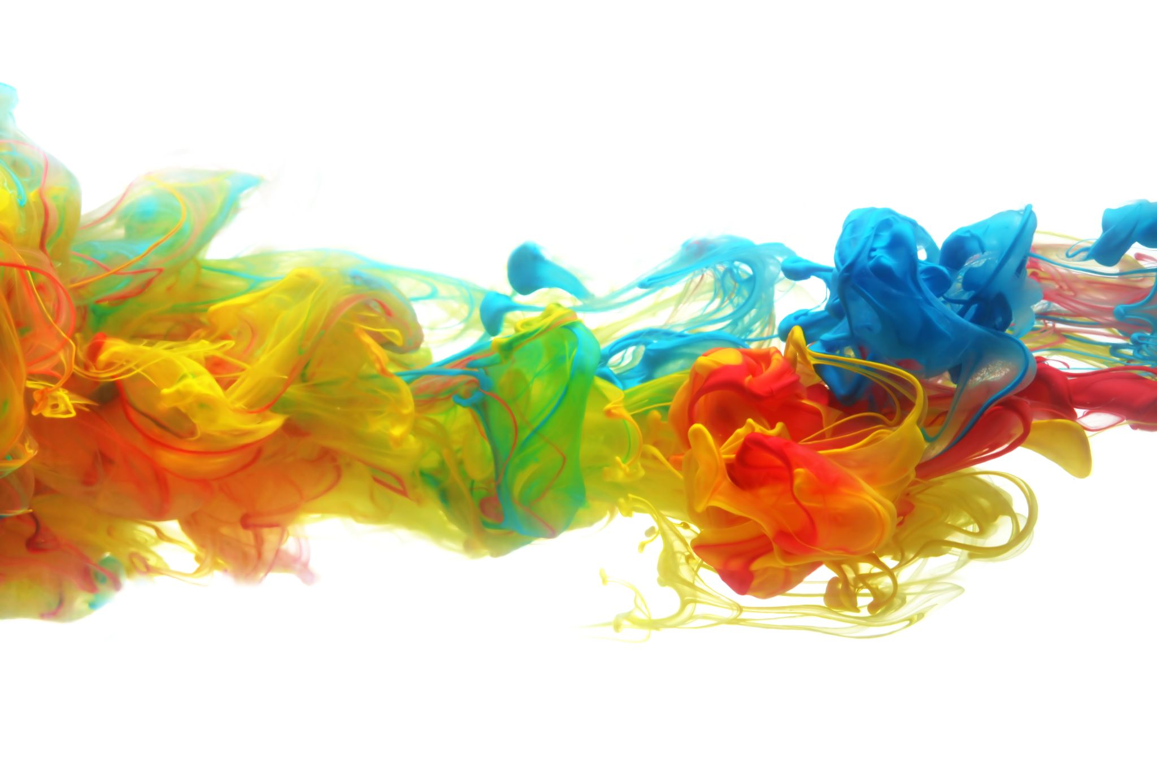


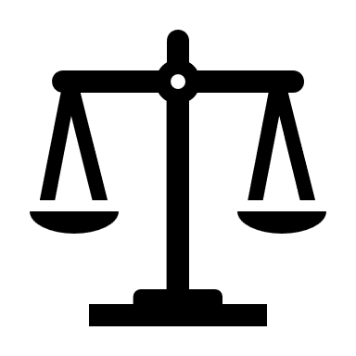
Vad är det?
Bibelkanalen (YouTube)
www.gardeborn.se
Premillennialismen är ursprunglig. Apostlarna och alla de tidigaste kyrkofäderna delade den synen.
Amillennialismen växte fram i takt med att Guds lands-löfte till Abraham allegoriserades och blev himlen. Synen blev ”standard” i och med Augustinus.
Dispensationalismen kom först på 1800-talet.
Pre-trib Uppryckande
Jesu
återkomst
Yttersta
domen
Dispensationalism →

Premillennialism →
Vedermöda (7 år)
Guds rike (1000 år)
Evighet
Amillennialism ↓
Guds rike (symboliskt)
”Himlen”
Notes:
VO: Postmillianism. Inte så vanligt idag när utvecklingsoptimismen inte längre är så stor.

Slide 31

Det kristna arvet
Bibelkanalen (YouTube)
www.gardeborn.se
Hela det land som du ser ska jag ge åt dig och din avkomma för evig tid. (1 Mos 13:15)
Löftets mottagare:
  1. ”dig” => till Abraham personligen.
  Inte uppfyllt: Fast alla dessa [inkl. Abraham] hade fått vittnesbörd för sin tro, fick de inte det som var utlovat. (Hebr 11:39)
  2. ”din avkomma” (singular!) => Kristus: Nu gavs löftena till Abraham och hans avkomma. Det står inte: "dina avkomlingar", som när det gäller många, utan som när det gäller en enda: och din avkomma, som är Kristus. (Gal 3:16)
  3. Alla troende: Alla är ni ett i Kristus. Om ni tillhör Kristus är ni avkomlingar till Abraham, arvingar efter löftet. (Gal 3:28-29)
Löftets innehåll:
  ”ser” => ett fysiskt land, med de geografiska gränserna definierade strax efteråt (1 Mos 15:18-20).
  Inte uppfyllt: Gud gav [Abraham] ingen arvedel i landet, inte ens en fotsbredd, men han lovade att ge det. (Apg 7:5)
  Varför: Gud har nämligen förberett… först tillsammans med oss ska de [inkl. Abraham] nå fram till målet. (Hebr 11:40)
Slutsats: Eftersom Gud alltid uppfyller sina löften i detalj, måste det vara ett framtida land och en uppstånden Abraham.

Slide 32
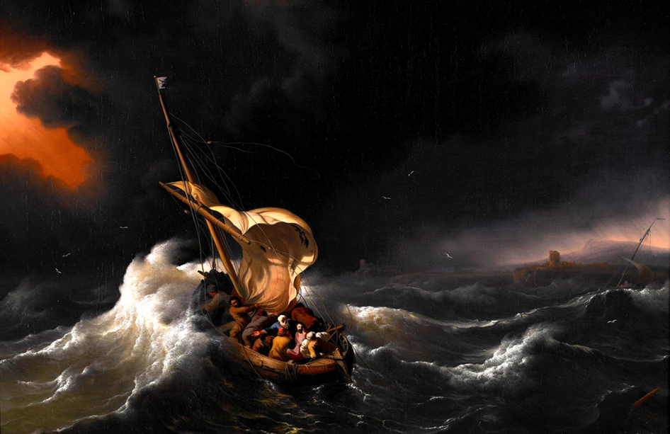
”Bevis verser”, förklarade
Bibelkanalen (YouTube)
www.gardeborn.se
Påstående: Guds rike är här och nu: Guds rike är mitt ibland er. (Luk 17:21)
På sätt och vis, ja. Guds rike är där Jesus är.
Men det är bara en försmak av vad det kommer att bli när Jesus regerar från tronen i det nya Jerusalem.
Påstående: Jos 21:43-45 visar att landslöftet redan är uppfyllt: Så gav Herren åt Israel hela det land som han
med ed hade lovat ge åt deras fäder, och de tog det i besittning och bosatte sig där… Ingenting uteblev av allt
det goda som Herren hade lovat Israels hus. Allt gick i fullbordan.
Ja, men detta är ett annat landslöfte än det
ovillkorliga löfte Gud gav till Abraham. Det är
villkorligt och givet till Mose: Ni ska hålla alla mina
stadgar och lagar… för att landet inte ska spy ut er…
Ni ska ärva deras [de undandrivna folkens] land,
för jag ska ge er det till arvedel. (3 Mos 20:22-24)
Löftesmottagare är ”Israels hus” som inte ens
existerade när Abraham fick sitt löfte.
”deras fäder” är fäderna till dem som intog det
Förlovade landet, dvs dem som kom från Egypten
men dog i öknen.
Hebr 4:8-9 åtskiljer de två landslöftena: För om
Josua hade fört dem in i vilan [Moses löfte], skulle
Gud inte senare ha talat om en annan dag
[Abrahams löfte]. Alltså kvarstår en sabbatsvila
för Guds folk.
Notes:
Salomo bekräftar att det är Moses löfte som är uppfyllt (inte Abrahams): ”Välsignad är Herren som har gett sitt folk Israel ro, precis som han har sagt! Ingenting har uteblivit av allt det goda som han lovade genom sin tjänare Mose.” (1 Kung 8:56)

Slide 33


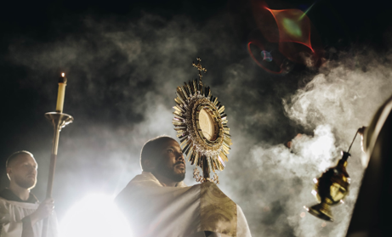

Sammanfattning
Klassisk kristendom
Bibelkanalen (YouTube)
www.gardeborn.se
Dubbla kärleksbudet:
Du ska älska Herren din Gud av hela ditt hjärta
och av hela din själ
och av hela din
kraft och av hela
ditt förstånd,
och din nästa
som dig själv.
(Luk 10:27)
Jordnära
Odödlighet
Himmel
Helvete
Allegorier
Amillennialism
Etik
Bibeln
Teologi
Grekisk
filosofi
Uttrycksformer
Romersk kultur
Predikan
Arkitektur
Högtider
Skrudar
Ritualer
Musik
Rökelse
Stearinljus

